Slide 1
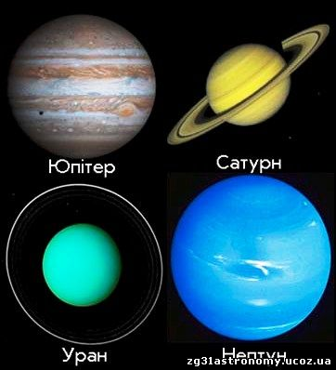
Планети гіганти

Slide 2
Планети – гіганти на відміну від планет земної
групи не мають твердої поверхні, бо за хімічним складом і густиною вони нагадують зорі. Вони
досить швидко обертаються навколо осі та мають
велику кількість супутників. Найбільшою загадкою усіх планет – гігантів ( крім Урана) є джерело внутрішньої енергії, яку випромінюють ці планети в інфрачервоній частині спектра.

Slide 3
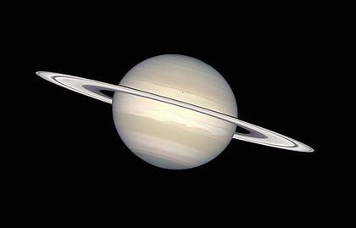
Сатурн
Сатурн – шоста за віддаленістю від Сонця
та друга за розмірами планета Сонячної
системи. Сатурн щвидко обертається навколо
своєї осі ( з періодом – 10,23 години),
складається переважно з рідкого водню
і гелію. Сатурн має помітну систему кілець,
що складається здебільщого з частинок
криги і пилу. Сатурн належить до газових
гігантів.

Slide 4
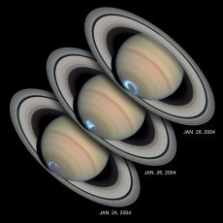
Полярне сяйво на планеті Сатурн

Slide 5
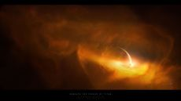
Планета Сатурн в небесах Титану

Slide 6
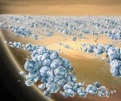
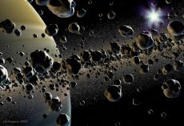
Кільця планети Сатурн

Slide 7
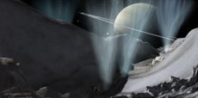
Вид на планету Сатурн з поверхні його супутника Енцелада

Slide 8
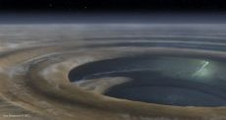
Ісполінська впадина в атмосфері планети Сатурн

Slide 9
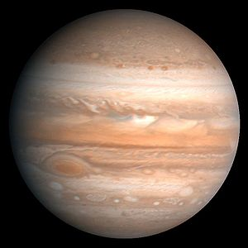
Юпітер
Юпітер – п’ята і найбільша планета
Сонячної системи. Юпітер належить до
газових гігантів. Юпітер має понад
67 супутників. Атмосфера Юпітера
водневогелієва. У нього
є два магнітні поля: дипольне, недипольне.

Slide 10
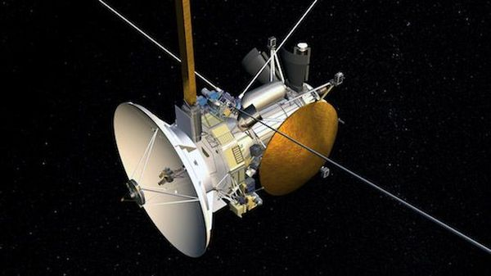
Першим апаратом який відвідав Юпітер був «Піонер -10» . А згодом був випущений зонд «Юнона», запущений в 2011р. , який має долетіти до Юпітера у 2016р.

Slide 11
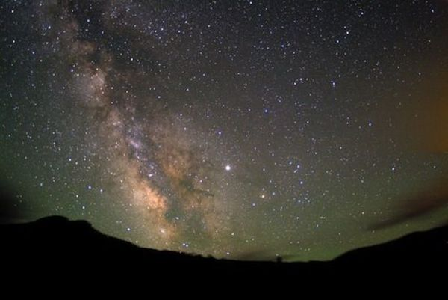
Коли дивитись на нічне небо, планета Юпітер – третій за яскравістю об’єкт.

Slide 12
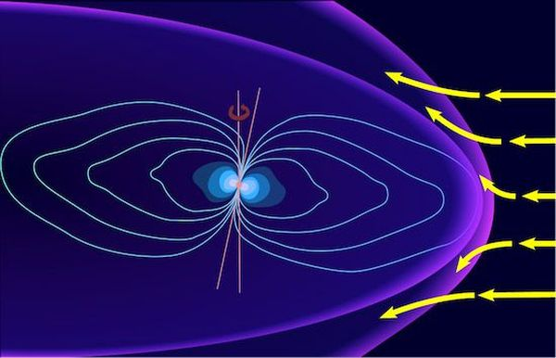
У Юпітера саме сильне магнітне поле в нашій сонячній системі.

Slide 13
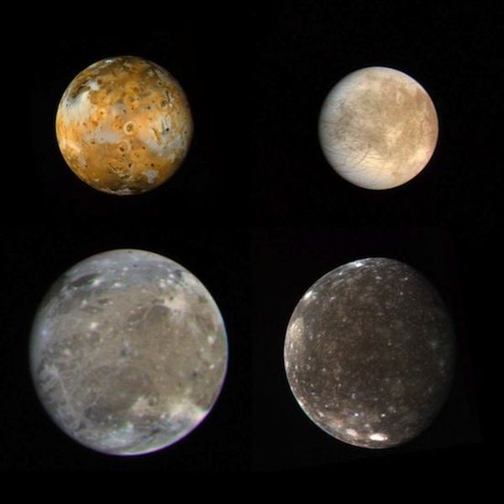
Юпітер має чотири великих супутники
(Ів, Європа і Каллісто)

Slide 14
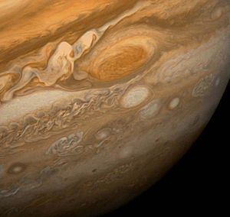
Велика червона пляма обертається
проти годинникової стрілки з періодом
оберту близько 6 земних діб. Швидкість
вітру усередині плями
перевищує 500км/год.

Slide 15
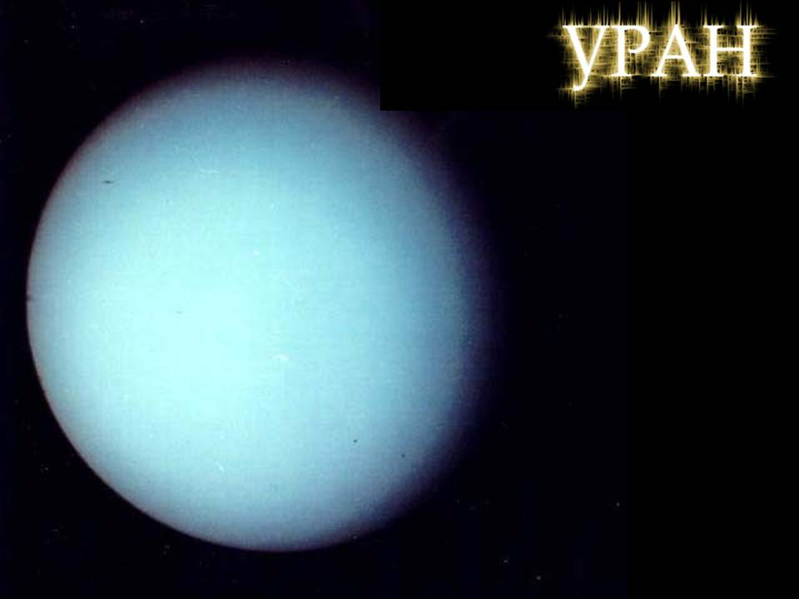
Уран
Уран – сьома від Сонця велика планета Сонячної системи, належить до планет гігантів.
Період обертання 17 год. Уран складається в основному з льодів і гірських порід.
Основу атмосфери Урана складають водень і гелій. Один оберт навколо Сонця
Уран здійснює за 81,01 земного року.

Slide 16
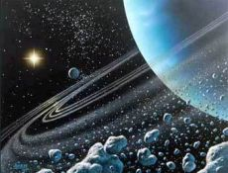
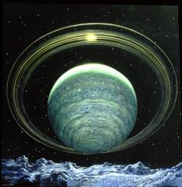
Кільця планети Уран

Slide 17
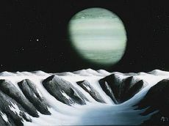
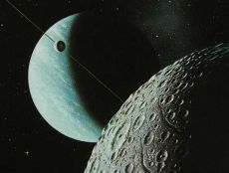
Вид на планету Уран

Slide 18
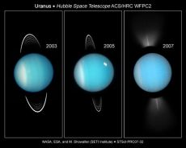
Сезонні зміни на Урані

Slide 19
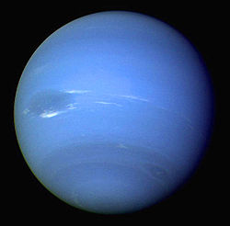
Нептун
Нептун – восьма за віддаленістю від Сонця, четверта за розміром і третя за масою планета
Сонячної системи, що належить до планет гігантів. В атмосфері Нептуна міститься
у більш пропорції лід: водний, аміачний, металовий також в атмосфері Нептуну бушують
найсильніші вітри. Час одного повного оберту навколо сонця – 164,8 земних років.
Екваторіальний діаметер планети 49500 км. Має магнітне поле.

Slide 20
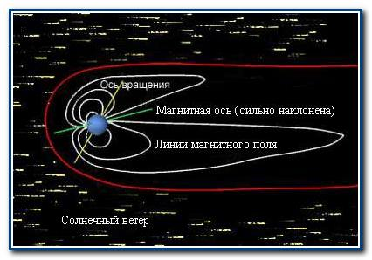
Магнітне поле Нептуна

Slide 21
Дякую за увагу!
Виконала
учениця 11 класу
Павленко Вікторії

